Slide 1



Közszolgálati Logisztika - NKE közös modul
2018
BESZERZÉS ÉS KÉSZLETEZÉS

Slide 2
Közszolgálati Logisztika - NKE közös modul
2018
KÖTELEZŐ IRODALOM
Könyv: A logisztika alapjai és közszolgálati kapcsolódásai, aspektusai
Szerkesztette: Lakatos Péter
Studia universitatis communia, Sorozatszerkesztő Hautzinger Zoltán
Dialóg Campus Kiadó, Budapest, 2018
http://akfi-dl.uni-nke.hu/szakmai_kiadvanyok/index.php?search=/Logisztika%20a%20k%C3%B6zszolg%C3%A1latban
Jegyzet: Logisztika a közszolgálatban
Szerkesztette: Lakatos Péter
Studia universitatis communia, Sorozatszerkesztő Hautzinger Zoltán
Dialóg Campus Kiadó, Budapest, 2018
http://akfi-dl.uni-nke.hu/szakmai_kiadvanyok/index.php?search=
/A%20logisztika%20alapjai%20%C3%A9s%20k%C3%B6zszolg%C3%A1lati%20kapcsol%C3%B3d%C3%A1sai,%20aspektusai
Szerzők:
Lakatos Péter (I. rész); Potóczki György (II. rész); Szászi Gábor (III. rész); Németh Gyula (IV. rész);
Horváth Zoltán (V. rész)

Slide 3
Közszolgálati Logisztika - NKE közös modul
2018
AJÁNLOTT IRODALOM
Földesi Péter [2006]: Logisztika I-II.
http://vili.pmmf.hu/portal/documents/19217/19797/Logisztika_I-II.pdf
Szegedi Zoltán, Prezenszki József [2017]: Logisztikamenedzsment,
Ötödik E-könyvkénti kiadás a negyedik átdolgozott, bővített kiadás alapján,
Kossuth Kiadó [e-könyv]

Slide 4

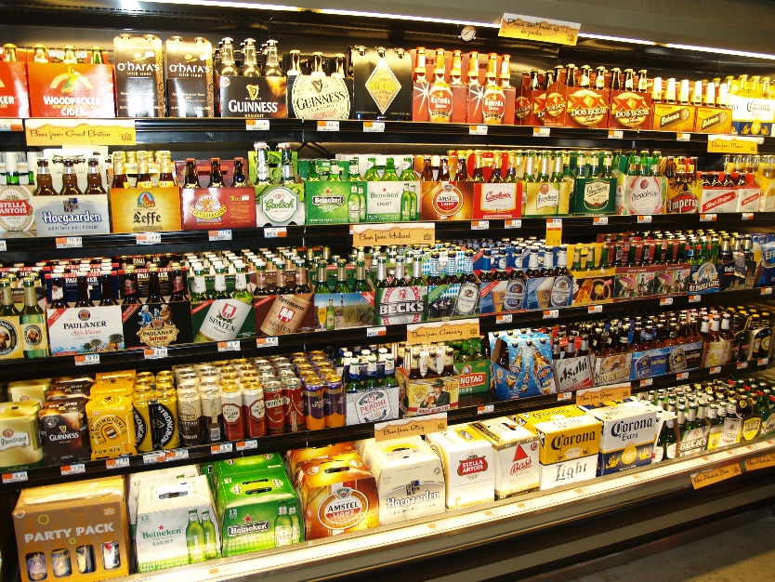
BESZERZÉS
FŐ FOLYAMATELEME:
ANYAGSZÜKSÉGLET
MEGHATÁROZÁSA
„A beszerzési csoport annak érdekében dolgozik, hogy a szervezet számára maximális értéket teremtsen. Ennek érdekében felkutatja a beszállítókat, tárgyal és menedzseli a szerződéseket, piacot kutat, teljesítményt mér és elemez.”
FELADATA
„készenlétbe helyezés”

Slide 5
Ellátási logisztika
a beszerzés szervezését és megvalósítását
az ellátási és a készletezési stratégia kialakítása
Anyagellátás problémái
szerződéskötés, beszállítások ütemezése
Raktározás, kapcsolattartás a szállítókkal
a szállítók kiválasztása, beszállítói hálózat kialakítása
külső forrásokból beszerzendő anyagok meghatározása
az ellátási stratégia folyamatos fejlesztése
GYÁRTANI?
VÁSÁROLNI?
Ellátási (beszerzési) logisztika

Slide 6

BESZERZÉSI KOORDINÁCIÓ
Megfelelő információáramlás
Akár felsőbb vezetői szintű hatáskör
Beszerzési igények
CENTRALIZÁLT
DECENTRALIZÁLT

Slide 7
CENTRALIZÁLT BESZERZÉS
Amikor a vállalat beszerzéssel kapcsolatos tevékenységeit egyetlen szervezeti egység végzi el
ELŐNYE:
a nagyobb beszerzési tételek révén költség- és készletcsökkenés érhető el
az anyagigények precízebben tervezhetők
a csökkenő tranzakciók száma intenzívebb kapcsolattartást eredményez a beszállítókkal
a beszerzési piacok alaposabban megismerhetők
nagyobb a beszerzést végrehajtó munkatársak kompetenciája
HÁTRÁNYA:
kevésbé rugalmas, a kis mennyiségű, gyorsan végrehajtandó megrendeléseket nehezen kezeli
hosszabbak a szállítási és a kommunikációs utak

Slide 8
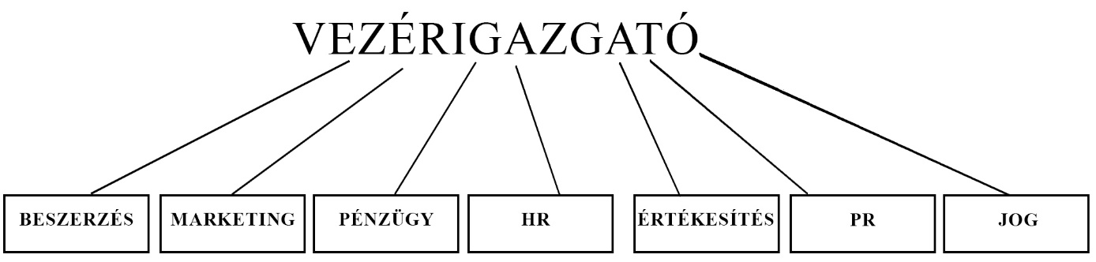
Centralizált beszerzés, saját szerkesztés, forrás: Juhászné Ábry Ilona: Beszerzés és készletgazdálkodás. IBS Nemzetközi Üzleti Főiskola Villányi Úti Képzési Hely, 2015
CENTRALIZÁLT BESZERZÉS

Slide 9
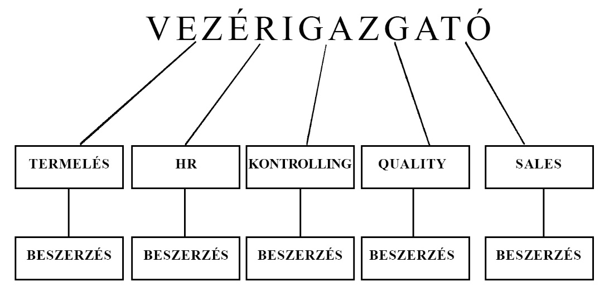
ELŐNYEI:
rövidebbek a kommunikációs utak
nincs felesleges adminisztráció
gyors teljesítést igénylő megrendelésekét könnyebben tudja kezelni
Decentralizált beszerzés, saját szerkesztés, forrás: Juhászné Ábry Ilona: Beszerzés és készletgazdálkodás. IBS Nemzetközi Üzleti Főiskola Villányi Úti Képzési Hely, 2015
HÁTRÁNYAI:
rendszerint magasabb árat kénytelenek elfogadni
beszerzési piacok átfogó ismeretének a hiánya
DECENTRALIZÁLT BESZERZÉS
Minden vállalati egység önállóan végzi a beszerzési feladatok ellátását

Slide 10
BESZERZÉSI RÉSZLEG FŐBB FELADATAI 1.
tervek elkészítése (értékesítési terv alapján)
rendeléskövetés
kapcsolattartás a szállítókkal
ártárgyalás lebonyolítása
szerződéskötés
minimális és maximális készlet figyelése
a beszerzés ütemezése
elemzések elkészítése

Slide 11
BESZERZÉSI RÉSZLEG FŐBB FELADATAI 2.
a raktári készletek figyelése cikkszám azonosítóval
nyilvántartások vezetése
selejtezés
elfekvő készletektől való megszabadulás
javíttatás
vámoltatás
importáruk kiváltása hazaira

Slide 12
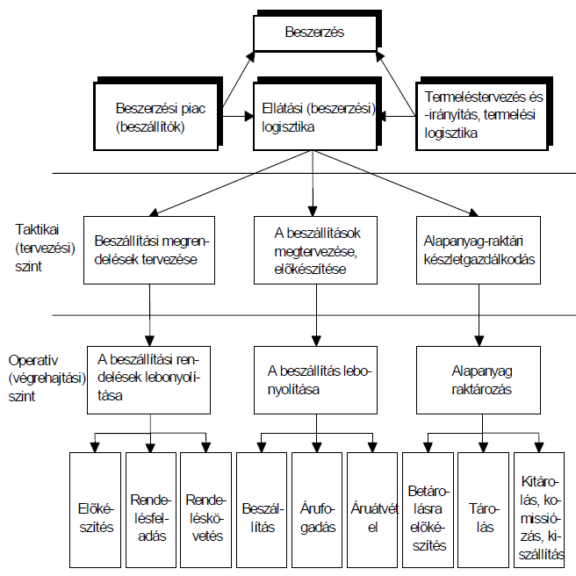

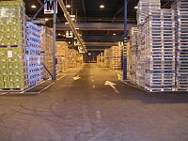
Beszerzés tervezése és végrehajtása, forrás: Földesi Péter: Logisztika I-II.

Slide 13
BESZERZÉS
CÉLOK ÉS TENNIVALÓK
az optimális minőség elérése
a teljes költség minimalizálása
beszállítók megkeresése, kiválasztása és értékelése
hozzájárulás az alacsony készletszinthez
kooperálás és integráció

Slide 14


BESZÁLLÍTÓI MENEDZSMENT, BESZÁLLÍTÓK KIVÁLASZTÁSA, BESZERZÉSI PIACKUTATÁS
Beszállítói menedzsment
Információgyűjtés
Beszállítók értékelése
Beszállítók kiválasztása
Begyűjtött információk
Beszerzési piackutatás
Információgyűjtés
Beszállítók felkutatása
Beszállítók keresése
Cél: áttekinthetőség, beszerzési források, termékek helyettesíthetőségének értékelése

Slide 15


Mennyire támaszkodjon a cég helyi szállítókra?
Egy vagy egyszerre több beszállítótól rendeljük-e ugyanazt az anyagot?
Milyen esetekben és milyen feltételekkel szükséges bevonni a beszerzést?
„fogoly”-szállítóelmélet érvényesítése
Milyen esetben kell használni az előminősített, és milyen esetben lehetséges megbízni nem-preferált beszállítót?
A gyártótól vagy a közvetítőtől vásároljon-e a cég?
BESZERZÉSI POLITIKA

Slide 16


BESZÁLLÍTÓK ÉRTÉKELÉSE
BESZÁLLÍTÓK ÉRTÉKELÉSE
Kategorikus eljárás
Súlyozott pontrendszer
Költségarányok módszere
A tulajdonlás teljes költsége

Slide 17
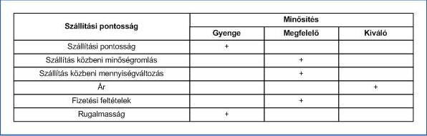
KATEGORIKUS ELJÁRÁS
Példa a kategorikus eljárásra, forrás: Bányai Tamás (2014): Logisztikai folyamatok. Budapesti Gazdasági Főiskola
ELŐNY:
egyszerű, költség- és munkaerőigénye alacsony
HÁTRÁNY:
szubjektív véleményeket tartalmazhat
torzíthatja a végeredményt

Slide 18
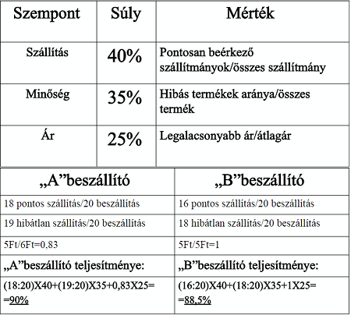
SÚLYOZOTT PONTRENDSZER
egy egyszerű eljárás
nincs szükség nagy adatbázisra
nem időigényes
tartalma rugalmasan alakítható
Példa a súlyozott pontrendszerre, forrás: Molnár Attila (2015): Vevő-beszállító kapcsolatok típusai, hogyan feleljünk meg az elvárásoknak?
a szempontok súlyozásánál eltérő véleményen lehetnek a kialakítók
SÚLYOZOTT PONTRENDSZER

Slide 19
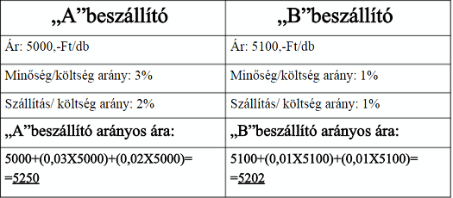
KÖLTSÉGARÁNYOK MÓDSZERE
beszállító teljesítményét a költségek arányában fejezi ki és vizsgálja
értékelő szempontokat lebontja költségekre
előnye: számszerűsíti és összemérhetővé teszi a tényezőket
Hátránya: időigényes és jelentős mennyiségű adatot igényel
Példa a költségarányok módszerére, forrás: Molnár Attila (2015): Vevő-beszállító kapcsolatok típusai, hogyan feleljünk meg az elvárásoknak?

Slide 20


TULAJDONLÁS TELJES KÖLTSÉGE
TULAJDONLÁS TELJES KÖLTSÉGE
beszerzési ár: a beszállítónak kifizetett ár
a megszerzés költsége: a beszerzési folyamathoz, a termék vevőhöz való eljuttatásához és az ezekhez kapcsolódó adminisztrációs költségek
a felhasználás költségei: minden olyan költség, amely a felhasználáskor jelentkezik
az élettartam végéhez kötődő tételek: selejtezés, újrahasznosítás költségei

Slide 21
KISZERVEZÉS
outsourcing=outside resource using
„RÉSZLEGES KISZERVEZÉS”
„co-sourcing”
„VISSZASZERVEZÉS”
„KISZERVEZNI VAGY NEM KISZERVEZNI”
„make or by”
„insourcing”
PROAKTÍV BESZERZÉS
ELEKTRONIKUS ESZKÖZÖK HASZNÁLTA

Slide 22
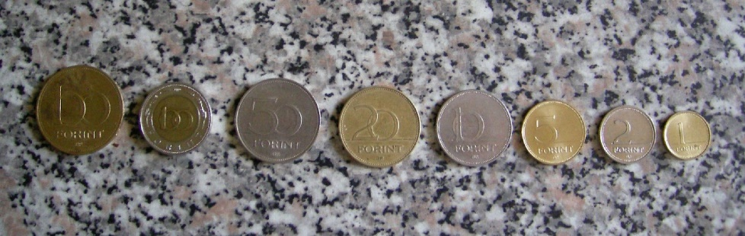
VERSENYEZTETŐ MODELL
NEM BIZALOMRA ÉPÜL
ÁR SZERINT HASONLÍTJA A BESZÁLLÍTÓKAT
EGYÜTTMŰKÖDÉSI MODELL
Szempontok | Versenyeztető modell | Együttműködő modell
Kapcsolat jellege | riválisnak tekinti a beszállítót, nincs bizalom a felek között | a beszállító partner, bizalom van a két fél között, tájékoztatják egymást
Szállítók száma | sok | egy vagy kevés
Kapcsolat hossza | rövid távú, egyszeri | hosszú távú
Közös tevékenység | nincs | előfordulhat
Szerződés | szervezett | flexibilis
Rendelés | időszakos | sorozatos
Tárgyalási módszer | „vesztes – nyertes” | egyezség
.Szállító kiválasztása | versenyhelyzet | értekezlet
KÖZÖS PROBLÉMA MEGOLDÁS
A versenyeztető modell összehasonlítása az együttműködő modellel, saját szerkesztés, forrás: Juhászné Ábry Ilona: Beszerzés és készletgazdálkodás. IBS Nemzetközi Üzleti Főiskola Villányi Úti Képzési Hely, 2015

Slide 23
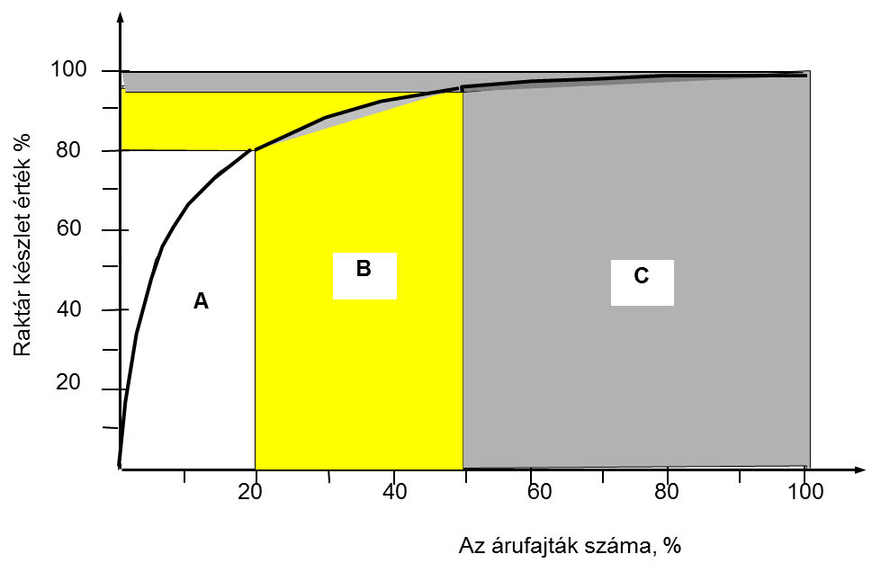

KRAJLIC MÁTRIX
lehetőséget ad a beszállítói politika átfogó, megalapozott kialakítására
beszerzés kockázata
beszerzés fontossága
ABC ELEMZÉS
- termékféleségek 20%-a jelenti a raktári készletérték 80%-át
- az értékesítés 80 %-át adja a termékek 20 %-a
Pareto–Lorenz-görbe
(Forrás: Szegedi – Prezenszki 2003)

Slide 24
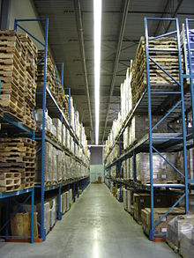


KÉSZLETGAZDÁLKODÁS FELADATA
Anyagszükséglet, készlettervezés
Beszerzés
Jó szállítók kiválasztása
Termelésütemezés
Áruátvevő részleg
Tárolás
A termék belső mozgása
A szállítás módja
Készlethiány
Minőségellenőrzés

Slide 25
KÉSZLETEK FOGALMA ÉS SZEREPE
„Készletek alatt mindazon anyagi javakat, termékeket értjük, amelyek egy adott időpontban a vállalatnál rendelkezésre állnak”
KEYNES – LIKVIDITÁS GAZDASÁGI ÖSZTÖNZŐI
jövedelmi motívum: a jövedelem kézhezvétele és az elköltése közti időszak áthidalása
üzleti motívum: az üzleti költségek felmerülése és az értékesített tételek utáni bevételek kézhezvétele közti időszak áthidalása
óvatossági motívum: tartalékolás hirtelen kiadást igénylő véletlen eseményekre, előre nem látott előnyös vásárlásokra
spekulációs motívum: a pénzpiac alakulásából adódó lehetőségek kihasználása

Slide 26

Úton lévő (pipeline) vagy tranzit készletek
Megelőző készletek
Decoupling készletek
Ciklus készletek
Biztonsági vagy puffer készletek
TERVEZÉS
üzleti tervezés
felsővezetői tervezés
termelési vezérprogram
végrehajtás
értékelés

Slide 27
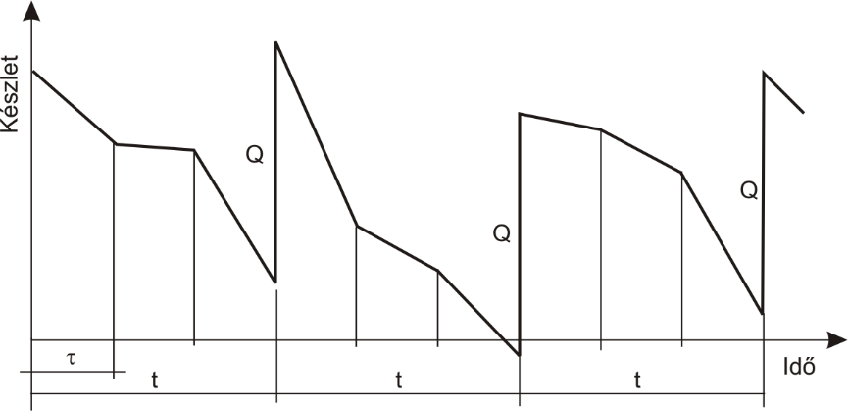
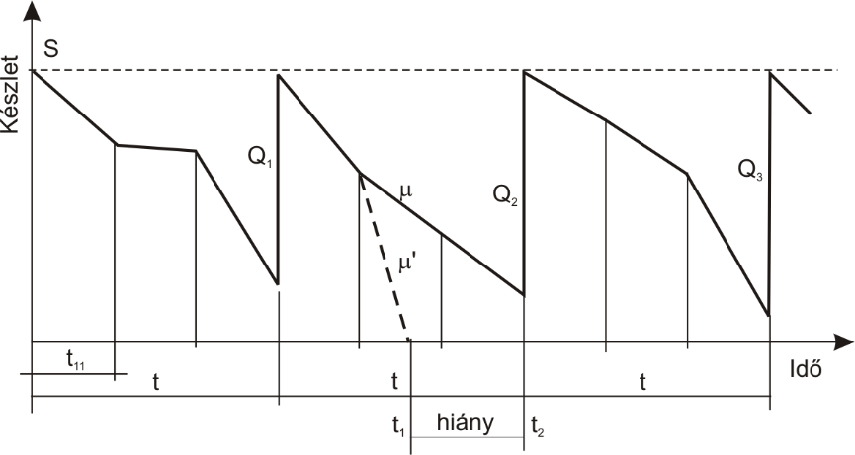
t-Q mechanizmus
a készletszint akkor tartható átlagos szinten egy periódus alatt, ha a készlet felhasználási ráta állandó, és az utánpótlás a periódus végén, időben beérkezik
t-Q mechanizmus (Benkő J: Készletgazdálkodás, eljárások és modellek. LOKA, Gödöllő, 2017. 24 p.)
t-S mechanizmus
A készletszintet csak a periódus végén ellenőrizzük, és ekkor döntjük el, hogy pontosan mekkora az a Q mennyiség, amely a maximális S készletszint eléréséhez szükséges
t-S mechanizmus (Benkő J: Készletgazdálkodás, eljárások és modellek. LOKA, Gödöllő, 2017. 24 p.)

Slide 28
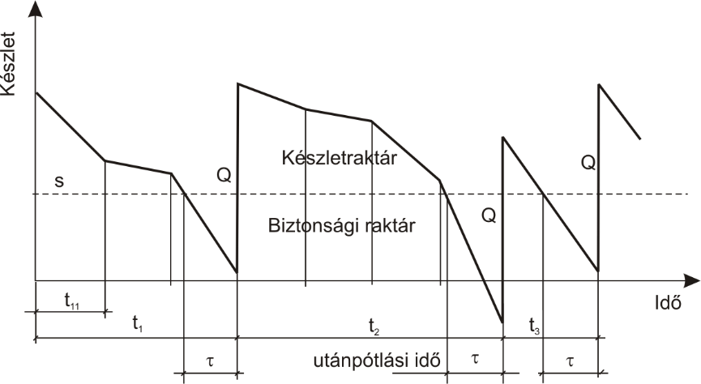
s-Q mechanizmus
az s minimális rendelési szint vagy újrarendelési pont elérésekor előre meghatározott Q mennyiséget rendelünk
s-Q mechanizmus (Benkő J: Készletgazdálkodás, eljárások és modellek. LOKA, Gödöllő, 2017. 25 p.)
A kétraktáras működési politika előnye az önszabályozó képesség. Automatikusan képes kiegyenlíteni a különböző időben és mennyiségben jelentkező igényeket.
A kétraktáras működési politika hátránya, hogy erősen ingadozó felhasználás vagy kereslet esetén készletigényes, nem garantálja a hiány elkerülését és folyamatos készletellenőrzést igényel.

Slide 29
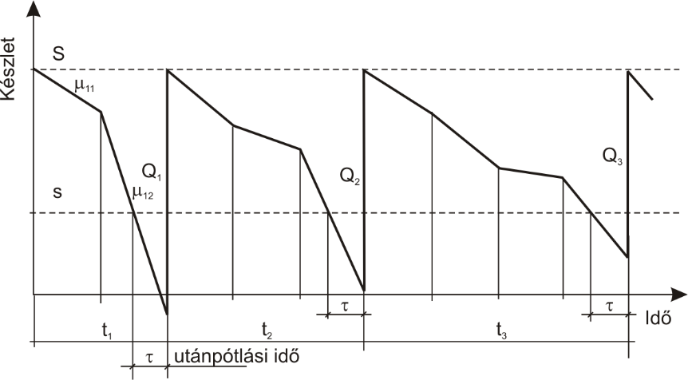
A meghatározott készletszint (s) elérésekor a legnagyobb készletszintre (S) való feltöltés
s-S mechanizmus
s-S mechanizmus (Benkő J: Készletgazdálkodás, eljárások és modellek. LOKA, Gödöllő, 2017. 25 p.)
Előnye, hogy a feltöltés időpontja és mennyisége teljes egészében a kereslet függvénye
Hátránya, hogy erősen változó felhasználás esetén csak nagyon magas S készletszint mellett, vagy nagyon rövid utánpótlási idővel tudjuk elkerülni a hiányt.

Slide 30
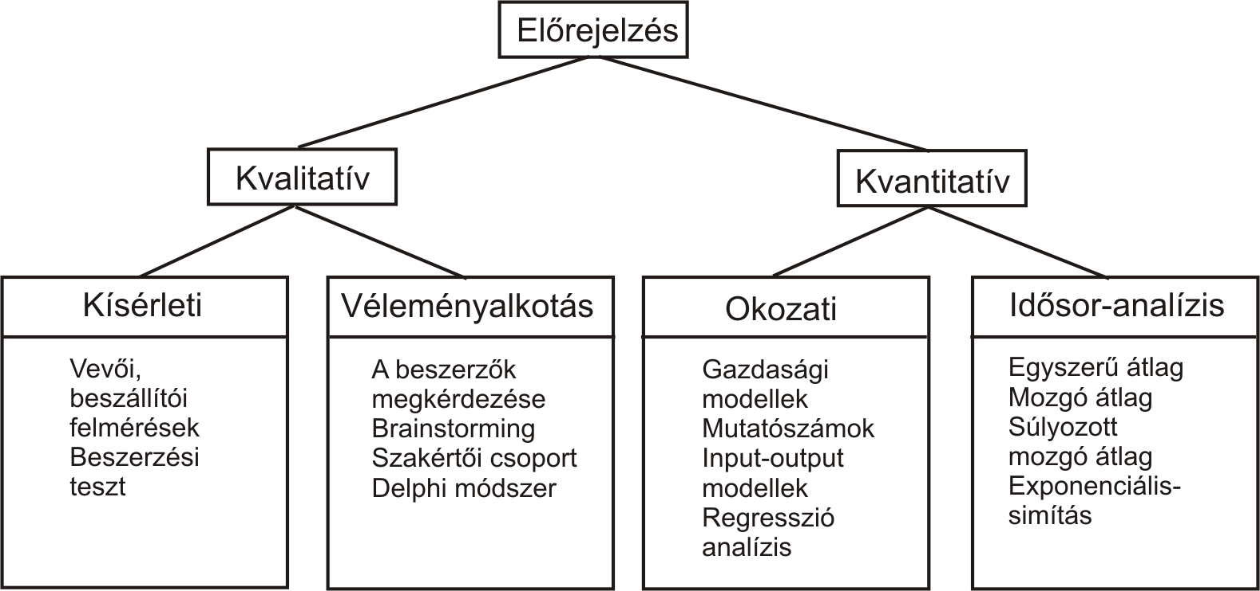
Függetlenigények előrejelzési módszerei (Benkő J: Készletgazdálkodás, eljárások és modellek. LOKA, Gödöllő, 2017. 28 p.)
Függetlenigények előrejelzési módszerei
Az idősor-analízis olyan módszereket használ, amelyek a megfigyelt adatok alapján a szóban forgó valószínűségi változó jövőbeli értékeire adnak előrejelzést.
A regresszió-analízisben az előre jelezni kívánt változót (a függő változót) más (független) változók függvényében fejezzük ki.

Slide 31
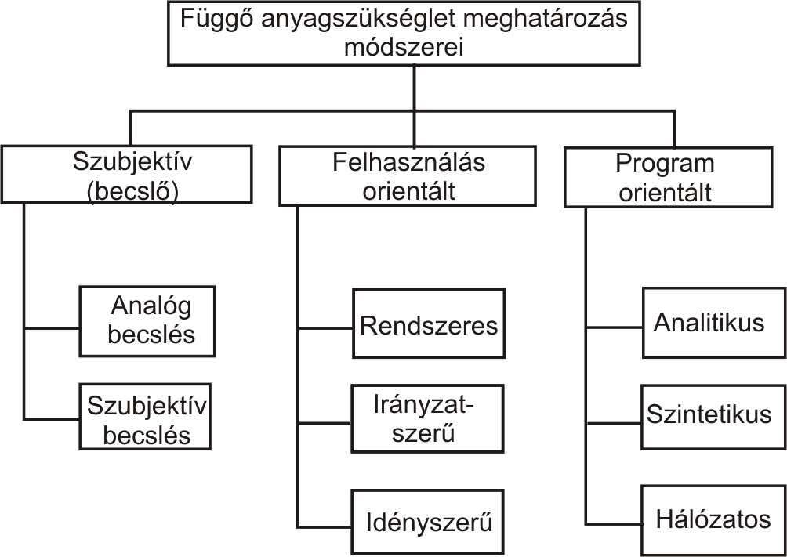
A függőigények meghatározási módszerei módszerei (Benkő J: Készletgazdálkodás, eljárások és modellek. LOKA, Gödöllő, 2017. 55 p.)

Slide 32
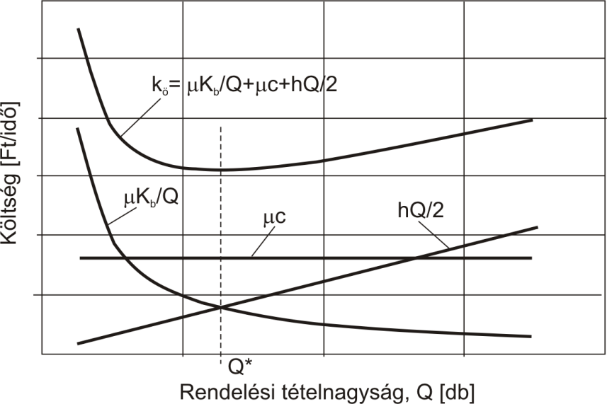
KÉSZLETEZÉSI KÖLTSÉGEK
hiány miatti veszteség költsége
készlettartási vagy raktározási költség
gyártási vagy rendelési költség
Az időegységre eső költségek a darabszám függvényében (Benkő J.: Logisztikai tervezés. Szent István Egyetemi Kiadó, Gödöllő, 2017, 246 p.)
a mennyiségek növekedésével a költségek hiperbolikusan csökkennek
ugyanaz a költség többfelé oszlik el

Slide 33
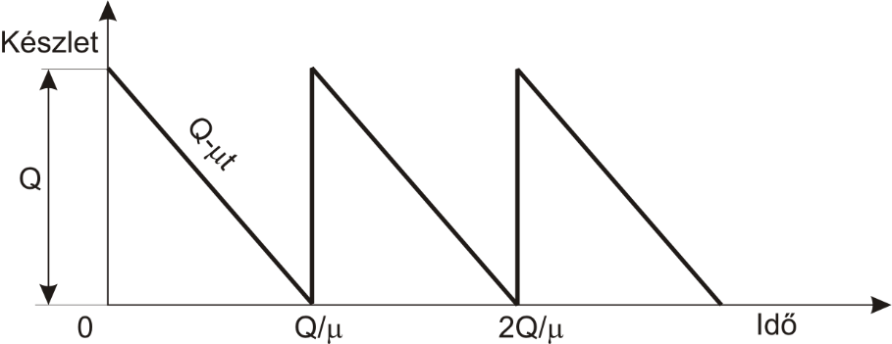
Az egységnyi idő alatt felmerülő igény (µ) mindig állandó, tehát a fogyás lineáris.
A rendelési mennyiség (Q) és a ciklusidő (Q/µ) állandó.
A rendelt mennyiség azonnal, egy tételben beérkezik.
A ciklus eleji készlet nulla.
A darabonkénti rendelési költség (c) a rendelt mennyiségtől független.
A tervezési horizont végtelennek tekinthető.
A készletszint változása az idő függvényében, ha a hiány nem megengedett (Benkő J.: Logisztikai tervezés. Szent István Egyetemi Kiadó, Gödöllő, 2017, 246 p.)
economic order quantity - EOQ
A készletszint változása az idő függvényében, ha a hiány nem megengedett
    A gazdaságos rendelési tételmennyiség

Slide 34
Erőforrás/ Költségvetés/ Beszerzés
Hasznosítás/
Megsemmisítés
ÉBT
Tervezés
Kivonás/Selejtezés
STRATÉGIAI TERVEZÉS
KÜLDETÉSEK ÉS FELADATOK
KÉPESSÉG CÉLKITŰZÉSE
ALKALMAZÁS CÉLKITŰZÉSE
KÖLTSÉGVETÉSI FELTÉTELEK
SZERVEZETI STRUKTÚRA
Beszerzés
Üzemben tartás
K+F
nyilvántartás, készletezés, tárolás, kezelés és felhasználás
Rendszeresítés
próba

Slide 35


Slide 36
EU irányelvek
Kbt.
Uniós/nemzeti
Vbt.
Uniós/nemzeti
Központosított
NSIP
Szervezeti Utasítás
Különleges
KEF: Általános irodai felhasználású termékek
ÁEEK- Egészségügyi központosított
BV KESZ- BV ellátási kötelezettség
NKH Kommunikációs feladatokhoz tartozó beszerzés
DKÜ: Informatikai
VBÜ: védelmi és biztonsági
NATO
közös védelmi képesség biztosítása érdekében a szükséges beruházások megvalósítását
Magyar Honvédség műveleti alkalmazásával közvetlenül összefüggő beszerzés
Külképviseletek beszerzési eljárásai
Külföldi szervezetek által felajánlott haditechnikai eszközök beszerzése
Közfoglalkoztatással összefüggő beszerzés
„in house” beszrzés
Értékhatár alatti beszerzés
Közösségi értékhatár
Nemzeti értékhatár
Közösségi értékhatár
Nemzeti értékhatár
NSPA
Nemzetközi szerződés
v. megállapodás
+ európai uniós alapokból származó támogatásokra megvalósuló (köz)beszerzési eljárások

Slide 37
Értékhatárok
Kbt.
Uniós/nemzeti
Közösségi
Nemzeti
Árubeszerzés és szolgáltatásmegrendelés
minisztériumok 44 279 840 forint;
egyéb ajánlatkérő 68 171 840 forint;
ha a beszerzés tárgya a Kbt. 3. mellékletében szereplő szociális és egyéb szolgáltatás, 238 920 000 forint.
Építési beruházás :1 704 296 000 forint
Árubeszerzés és szolgáltatás megrendelése
15 000 000 forint;
építési beruházás esetében
50 000 000 forint.
Vannak speciális kivételek:
Lásd: A Közbeszerzési Hatóság Elnökének tájékoztatója
a 2020. január 1-jétől irányadó közbeszerzési értékhatárokról

Slide 38
Egybeszámítás- részekre bontás tilalma
Fogalom: Tilos a közbeszerzést oly módon részekre bontani, amely e törvény vagy e törvény szerinti uniós értékhatárt elérő vagy meghaladó becsült értékű beszerzésekre vonatkozó szabályai alkalmazásának megkerülésére vezet.
Részekre bontás alatt azt kell érteni, amikor az ajánlatkérő egy egységes közbeszerzést több szerződéssel valósít meg úgy, hogy azok értékét külön-külön veszi figyelembe a becsült érték megállapításakor és ez által nem alkalmazza a Kbt.-t, vagy nem a magasabb érték szerint alkalmazandó eljárási szabályok szerint folytatja le az egyes közbeszerzési eljárásokat.
Mi számít egy közbeszerzésnek, amellyel kapcsolatban több szerződés értékét össze kell számítani?
Műszaki-gazdasági funkcionális egység
Kisegítő szempontok:
az egységes tervezés és döntés,
ugyanazon ajánlatkérő személye,
azonos jogalap és azonos feltételek a szerződések megkötésekor,
időbeli összefüggés.

Slide 39
Egybeszámítás- részekre bontás tilalma
Szolgáltatás-megrendelések
az egyes beszerzések ugyanazon közvetlen cél megvalósítására irányuljanak.
az egy építési beruházás értéke nem bontható részekre.
Építési beruházások
a) a Kbt. 1. mellékletében felsorolt tevékenységek egyikéhez kapcsolódó munka kivitelezése vagy kivitelezése és külön jogszabályban meghatározott tervezése együtt;
b) építmény kivitelezése vagy kivitelezése és külön jogszabályban meghatározott tervezéssel együtt;
c) az ajánlatkérő által meghatározott követelményeknek megfelelő építmény bármilyen eszközzel vagy módon történő kivitelezése.
az áruk azonossága, illetve azok hasonló felhasználási célja a meghatározó szempont.
Árubeszerzések
Áruk tekintetében hasonló felhasználásra szolgálhatnak például különféle élelmiszerek vagy különböző irodabútorok.
Hatóság példatára ad útmutatót

Slide 40
ÉRTÉKELÉSI MÓDSZEREK
Legalacsonyabb ár
követelmények
a) a szerződés tárgyához kell kapcsolódniuk;
b) nem biztosíthatnak önkényes döntési lehetőséget az ajánlatkérőnek, hanem mennyiségi vagy szakmai szempontok alapján értékelhető tényezőkön kell alapulniuk;
c) biztosítaniuk kell az alapelvek betartását;
d) az értékelési szempontok körében nem értékelhető az ajánlattevő szerződés teljesítéséhez szükséges alkalmassága.
e) nem eredményezhetik ugyanazon ajánlati tartalmi elem többszöri értékelését.
a legalacsonyabb költség, amelyet az ajánlatkérő által meghatározott költséghatékonysági módszer alkalmazásával kell kiszámítani
a legjobb ár-érték arányt megjelenítő olyan - különösen minőségi, környezetvédelmi, szociális - szempontok, amelyek között az ár vagy költség is szerepel

Slide 41

ÉRTÉKELÉSI MÓDSZEREK
Ajánlatkérő köteles meghatározni
a legalacsonyabb költséget vagy a legjobb ár-érték arányt megjelenítő értékelési szempontokat és az azok súlyát meghatározó - az értékelési szempont tényleges jelentőségével arányban álló - szorzószámokat (súlyszám),
ha az értékelési szempont körében alszempontok is meghatározásra kerülnek, alszempontonként azok - tényleges jelentőségével arányban álló - súlyszámát,
az ajánlatok értékelési szempontok szerinti tartalmi elemeinek értékelése során adható pontszám alsó és felső határát, amely minden értékelési szempont esetében azonos,
azt a módszert (módszereket), amellyel megadja a ponthatárok [c) pont] közötti pontszámot.

Slide 42
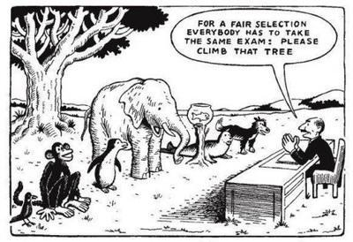

Slide 43
ÉRTÉKELÉSI MÓDSZEREK
Az ajánlatkérő köteles a legalacsonyabb költség vagy a legjobb ár-érték arányt megjelenítő értékelési szempontok alkalmazására.
Az ajánlatkérő csak akkor választhatja a legalacsonyabb ár egyedüli értékelési szempontját,
ha az ajánlatkérő igényeinek valamely konkrétan meghatározott minőségi és műszaki követelményeknek megfelelő áru vagy szolgáltatás felel meg, és
a gazdaságilag legelőnyösebb ajánlat kiválasztását az adott esetben további minőségi jellemzők nem, csak a legalacsonyabb ár értékelése szolgálja.
Az ajánlatkérő nem alkalmazhatja a legalacsonyabb ár szempontját egyedüli értékelési szempontként tervezési, mérnöki és építészeti szolgáltatások, valamint építési beruházások esetében.
Legalacsonyabb ár
/
0

Slide 44
ÉRTÉKELÉSI MÓDSZEREK
A legalacsonyabb költség alkalmazása során ajánlatkérő egy általa meghatározott költséghatékonysági módszerrel választja ki a gazdaságilag legelőnyösebbnek tekinthető ajánlatot.
Az életciklusköltség-számítás (LCC) lényege, hogy számításba vegyük az adott eszköz, beruházás teljes életciklusa alatt felmerülő, összes költségét.
Az életciklusköltség közbeszerzési értékelési szempontként történő alkalmazásának célja az összességében legköltséghatékonyabb ajánlat kiválasztása, jó minőségű, fenntartható beruházások megvalósításának elősegítése.
a legalacsonyabb költség, amelyet az ajánlatkérő által meghatározott költséghatékonysági módszer alkalmazásával kell kiszámítani

Slide 45
ÉRTÉKELÉSI MÓDSZEREK
Alkalmazási területei:
minőség, műszaki érték, esztétikai és funkcionális tulajdonságok,
valamennyi felhasználó számára való hozzáférhetőség,
hátrányos helyzetű munkavállalók alkalmazása és egyéb szociális, környezetvédelmi és innovatív tulajdonságok, forgalmazási feltételek, vevőszolgálat és
műszaki segítségnyújtás, pótalkatrészek biztosítása,
készletbiztonság, a teljesítés időpontja, időszaka;
a szerződés teljesítésében részt vevő személyi állomány szervezettsége, képzettsége és tapasztalata, ha a személyzet minősége jelentős hatással lehet a szerződés teljesítésének színvonalára.
a legjobb ár-érték arányt megjelenítő olyan - különösen minőségi, környezetvédelmi, szociális - szempontok, amelyek között az ár vagy költség is szerepel
ár vagy költség elem
lehet előre rögzített!!!

Slide 46
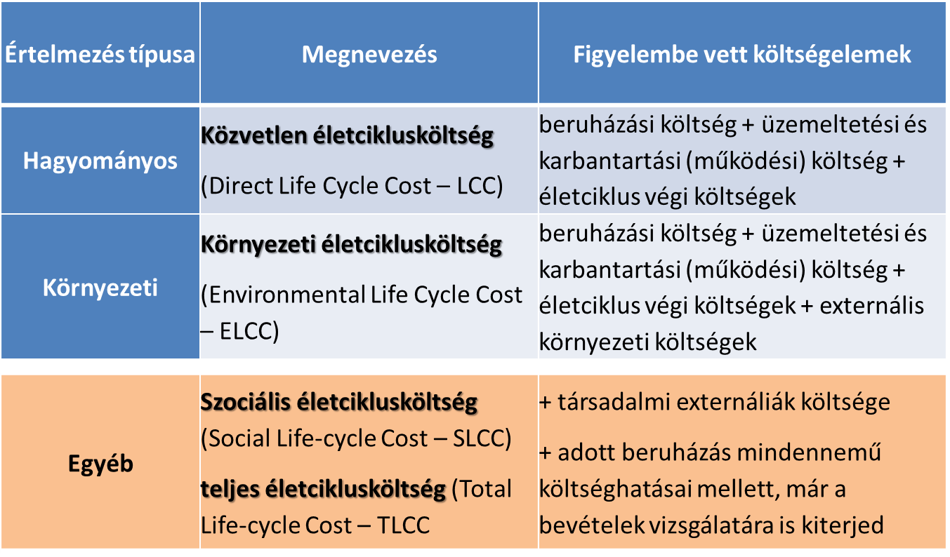

Slide 47
Az életciklus alábbi elemeit célszerű figyelembe venni:
A használat és fenntartás költségei: eszköz, építmény, rendszer használatához és fenntartásához szükséges erőforrások (energia, anyag, humán stb.)
Üzemelés, karbantartás: jellemzően fajlagos költségek és naturáliák szorzataként áll elő (pl.: éves energiaköltség = éves energiafogyasztás(kWh) x fajlagos energiaköltség(Ft/kWh))
Pótlás: vizsgált időtávnál rövidebb élettartamú alkatrészek, tartozékok, rendszerelemek adott időszakonként szükséges cseréjének, pótlásának költségét
Életciklus végi költségek: rövid élettartamú, veszélyes anyagokat tartalmazó, újrahasznosítási vagy rekultivációs kötelezettség
Externális költségek: eszközök használatához, üzemeléséhez köthető energiafelhasználás környezeti költsége
Időtáv és élettartamok: fődolog és annak élettartamánál rövidebb életciklussal rendelkező alkatrészek, rendszerelemek pótlási költségei.
Diszkont ráta: Az EU Bizottság ajánlása alapján ajánlott diszkontráta
Magyarországon 5%.

